Slide 1
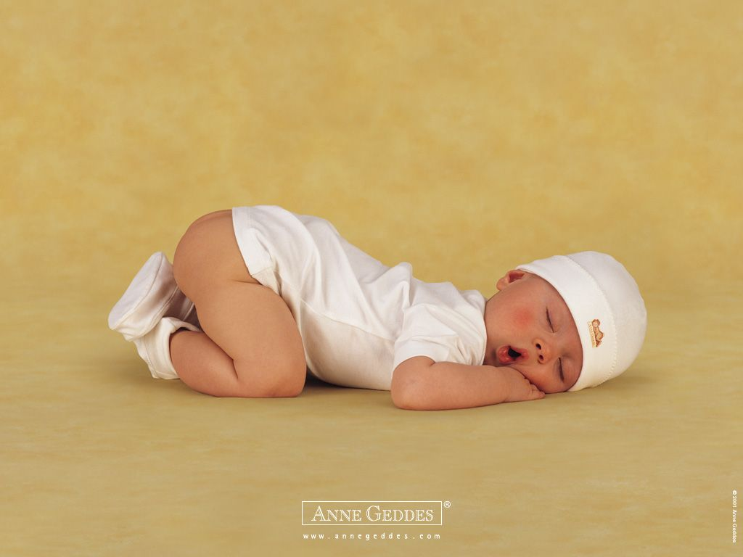

Лекции для беременных

Slide 2
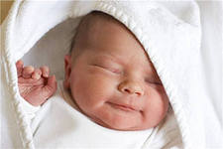
АНАТОМО-ФИЗИОЛОГИЧЕСКИЕ ОСОБЕННОСТИ
ЗРЕНИЕ
СЛУХ
ОСЯЗАНИЕ
ВКУС
ОБОНЯНИЕ

Slide 3
ЗРЕНИЕ
Точно установлено, что вначале новорожденный видит окружающие предметы нерезкими, размытыми.
С другой стороны, ребенок уже обладает достаточной способностью сфокусировать свой взгляд на лице матери, особенно когда берет грудь.
Уже в течение первых часов жизни новорожденный начинает определять различия между лицом матери и других окружающих его людей.

Slide 4
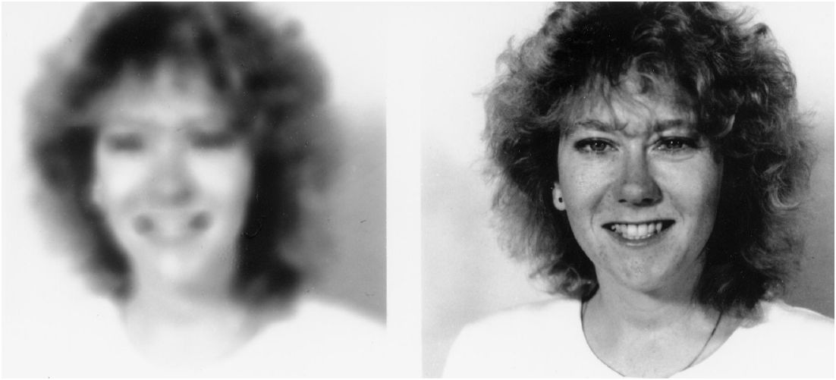
Реконструкция изображения: справа – визуальное восприятие новорожденного, слева – взрослого.

Slide 5
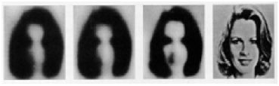
1 месяц 2 месяца 3 месяца Взрослые Острота зрения прогрессивно улучшается после родов Острота зрения после рождения:
- новорожденный в 30 раз хуже взрослого - 2 месяца в 15 раз - 4 месяца в 8 раз - 8 месяцев в 4 раза

Slide 6
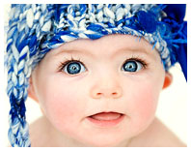
Движения глаз в начале не координированы должным образом, поэтому глазные яблоки новорожденного ребенка способны совершать движения независимо друг от друга.
Наиболее хорошо ребенок фокусирует свой взгляд на предметах, находящихся на расстоянии от глаз в 25 см.

Slide 7
Несколько интересных фактов в отношении зрения у новорожденных:
ребенка привлекают яркие простые цвета, в связи с чем он предпочитает ярко раскрашенные предметы
с первых дней жизни ребенок способен распознавать и проявляет повышенный интерес к простым цветам – красный, синий и желтый

Slide 8
СЛУХ
Во время внутриутробного развития у плода формируется очень острое восприятие звуков.
С помощью диагностического ультразвукового исследования установлено, что уже в 25 недель беременности плод внутриутробно «вздрагивает», «пугается» в ответ на воздействие громкого шума.

Slide 9
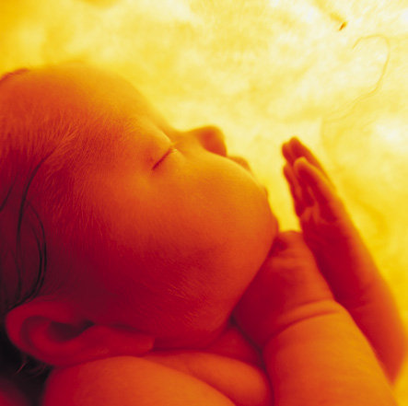
При рождении ребенок четко дифференцирует голос матери, который слышал уже многократно в течение девяти месяцев беременности в виде приглушенных регулярных звуков.
После первой недели жизни либо несколько позднее, ребенок отдает предпочтение голосу своего отца среди всех окружающих мужчин.

Slide 10
Все новорожденные получают удовольствие, если окружающие разговаривают тихо, спокойно, без эмоций и не на повышенных тонах.

Slide 11
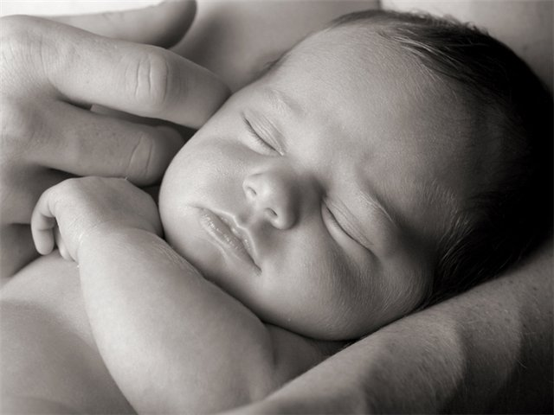
ОСЯЗАНИЕ
Осязание у новорожденного ребенка развито весьма хорошо. Например, дети предпочитают находиться в удобном положении, хорошо различают мягкое и твердое.

Slide 12
Новорожденные и дети первого года жизни, если во время кормления не испытывают прикосновения, либо их не держат на руках, впоследствии характеризуются нарушениями физического и умственного развития.
Прикосновение не только успокаивает и эмоционально расслабляет новорожденного.
В результате подобного контакта усиливается чувство удовлетворенности ребенка и увеличиваются темпы его роста.

Slide 13
Новорожденные дети получают удовольствие от аккуратного поглаживания по поверхности тела.
Подобные процедуры помогают ребенку уснуть, а также способствуют установлению более тесного контакта между ребенком и его родителями.
Для недоношенных детей это имеет еще большее значение – способствует более интенсивному увеличению массы тела, ребенок становится более подвижным и активным, раньше выписывается из стационара после выхаживания.

Slide 14
ВКУС
Вкусовое восприятие у новорожденного также хорошо развито.
Ребенок очень любит сладкий вкус, в то время как кислые жидкости вызывают у него отвращение.
Малыш способен улавливать вкусовые различия материнского молока, которые, в свою очередь, зависят от материнского пищевого рациона.

Slide 15
ОБОНЯНИЕ
Новорожденный ребенок особым образом «настроен на волну» запахов своей матери, и способен отличить их от запахов другой женщины.
Его привлекает не только специфический аромат молока своей мамы, но и уникальный запах ее тела.
Дети, получающие грудное вскармливание, более точно знают запах материнского тела, в сравнении с новорожденным, получающими адаптированные молочные смеси.
Предполагается, что данный феномен у новорожденных на грудном вскармливании, связан с тем, что такие детки имеют более длительный контакт «кожа к коже» со своей мамой.

Slide 16
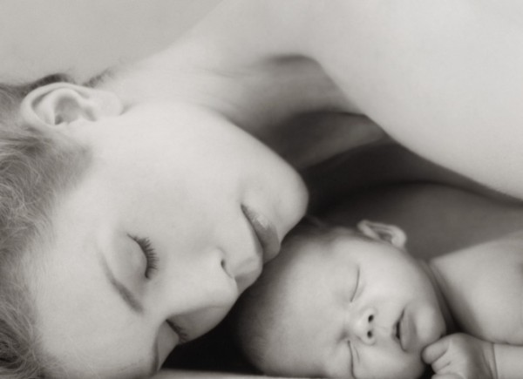
Функция обоняния появляется у плода еще во время внутриутробного развития.
Вначале плод начинает ощущать запахи за счет циркуляции в дыхательных путях амниотической жидкости, которая «ароматизирована» веществами, экстрагируемыми из продуктов питания и поступающими затем в околоплодные воды.

Slide 17
Кроме того, в амниотической жидкости растворены некоторые материнские вещества, составляющие так называемый уникальный материнский «обонятельный автограф».
В последующем именно специфический запах околоплодных вод позволяет новорожденному безошибочно идентифицировать свою мать.
Кроме того, специфический запах околососковой области практически идентичен запаху околоплодных вод, что привлекает новорожденного к молочной железе матери.

Slide 18
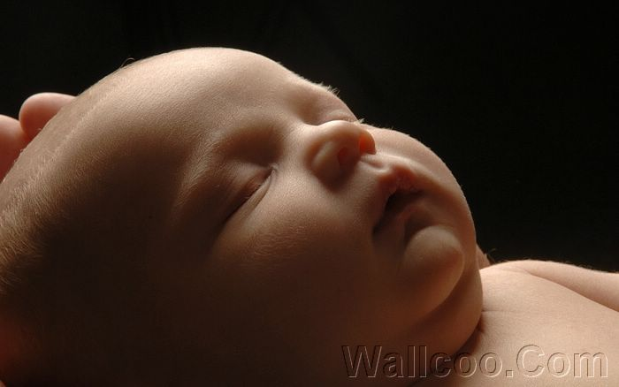
Особенности кожи новорожденных
Незрелая.
Легко ранимая.
Недостаточно развит местный иммунитет, поэтому кожа легко инфицируется.
Несовершенная местная терморегуляция.

Slide 19
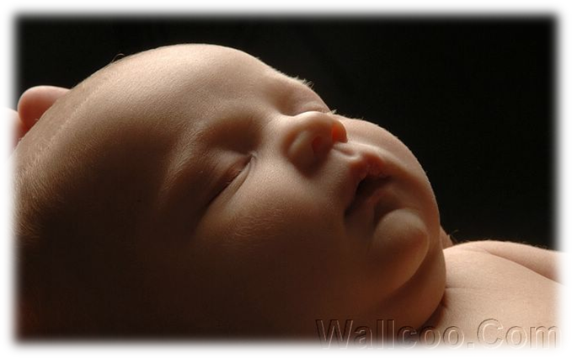
Богата водой, поэтому представляется сочной и несколько отечной.
На ощупь бархатисто-мягкая, покрыта мягким пушком (лануго).
Тонкая и нежная, богата кровеносными сосудами.
При рождении покрыта смазкой.

Slide 20
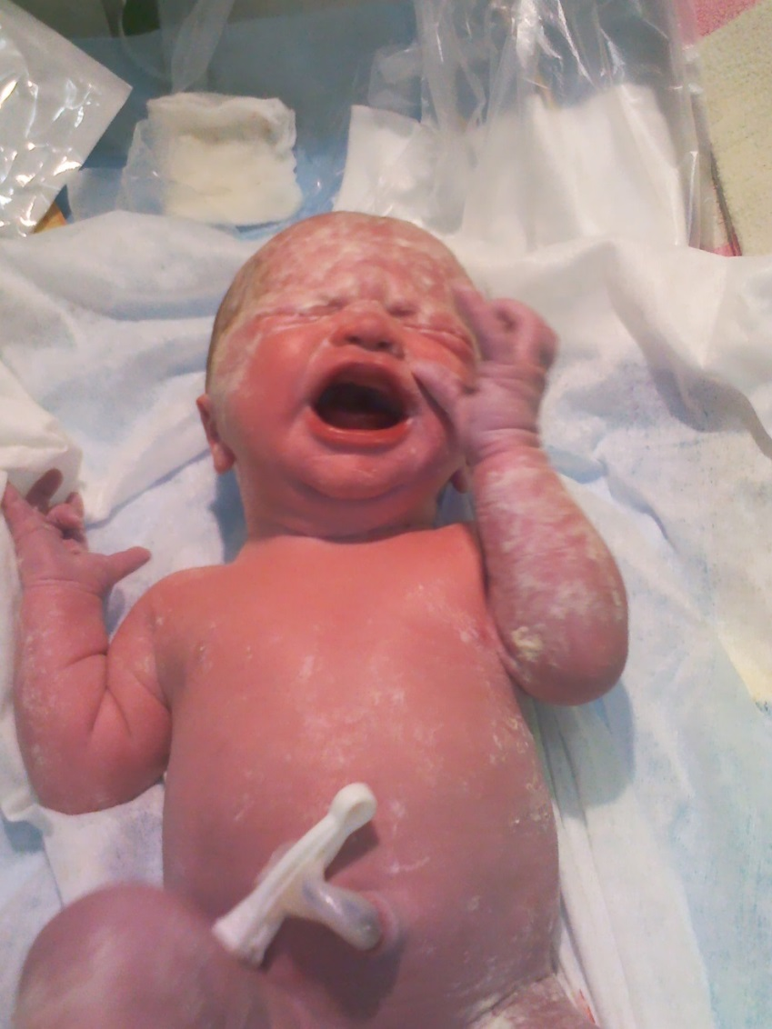
СМАЗКА
Состоит из жира, слущивающихся элементов эпидермиса, содержит много холестерина, гликогена и элеидина

Slide 21
ТЕМПЕРАТУРА ТЕЛА
Температура тела у только родившегося ребенка (при измерении в прямой кишке) колеблется от 37,7 до 38,2 градусов.
Через 30-60 минут после рождения температура у ребенка заметно снижается до обычной.
У новорожденного ребенка очень выражена термолабильность – легко изменяется температура тела в зависимости от внешних условий.

Slide 22
КОНТАКТ «КОЖА К КОЖЕ»
Сразу после рождения при удовлетворительном состоянии ребенок выкладывается на грудь к маме.
Сверху ребенок накрывается стерильной влаговпитывающей пеленкой
Находится с мамой в зависимости от ее состояния, но не менее 10-15 минут. Желательно 2 часа.

Slide 23
ПЕРВОЕ ПРИКЛАДЫВАНИЕ К ГРУДИ
Проводится через 30-40 минут после рождения.
Обязательно выполняется как в родильном зале, так и в операционной.
Помогают врач неонатолог, акушерка

Slide 24
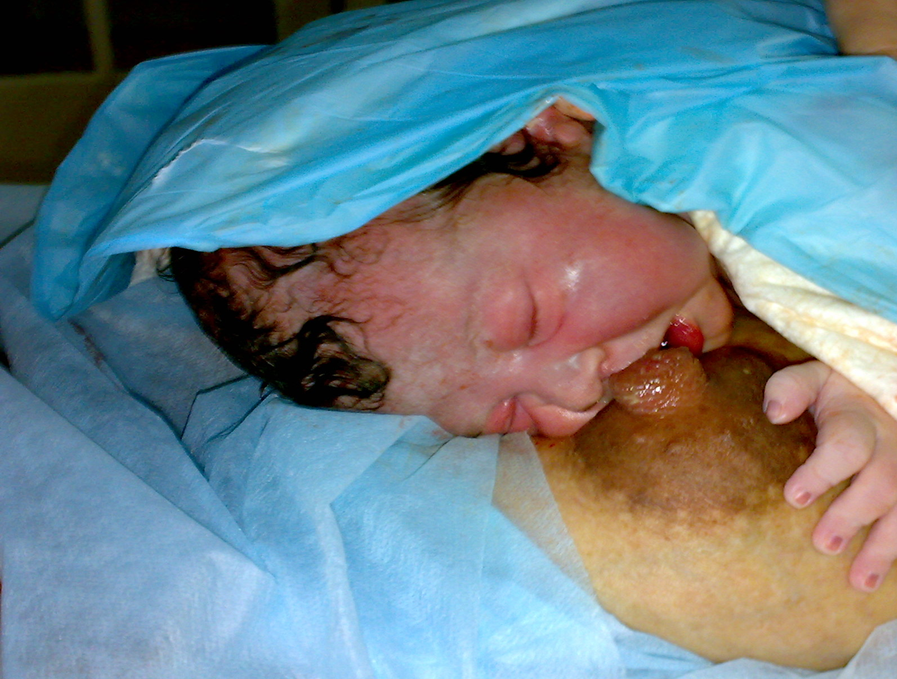
ПЕРВОЕ ПРИКЛАДЫВАНИЕ К ГРУДИ

Slide 25
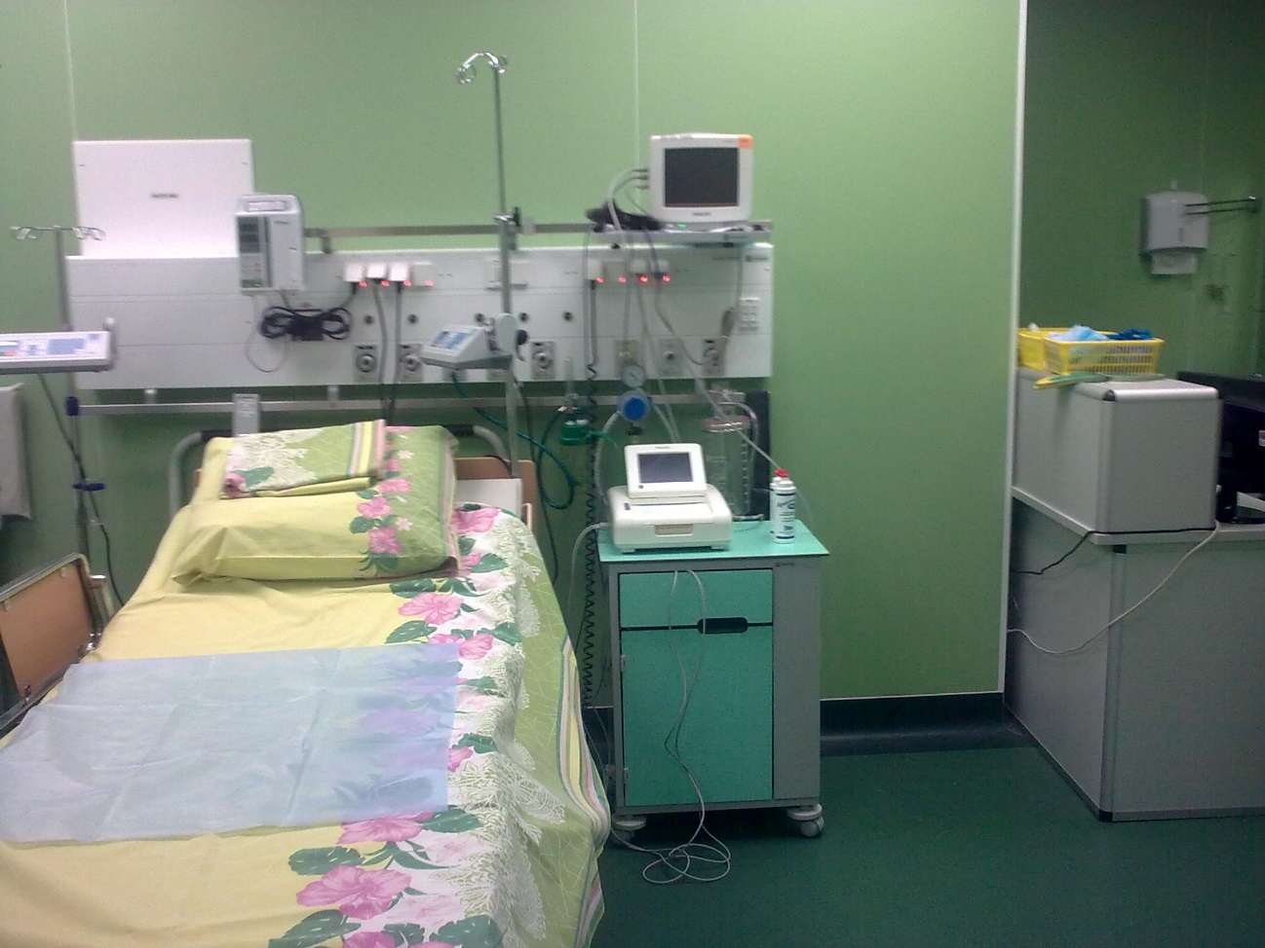
Родильный зал

Slide 26
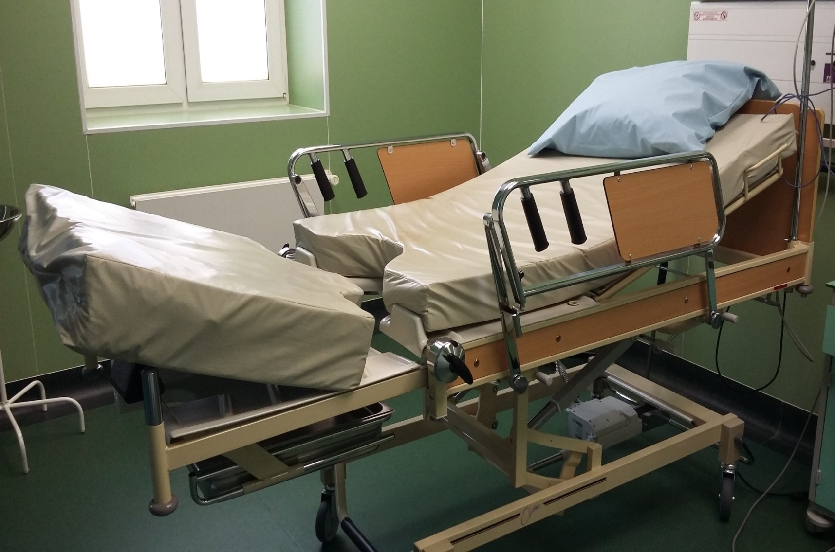
Родильный зал

Slide 27
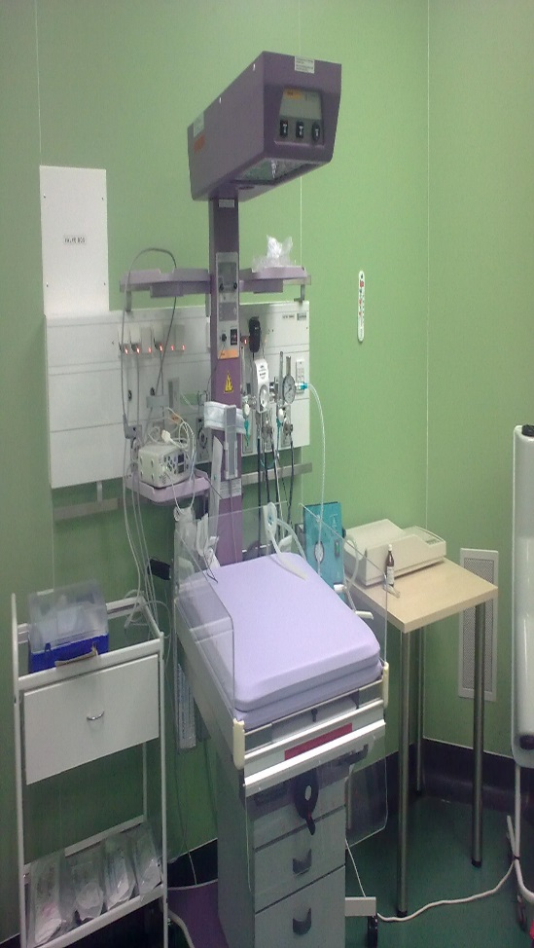
Родильный зал

Slide 28
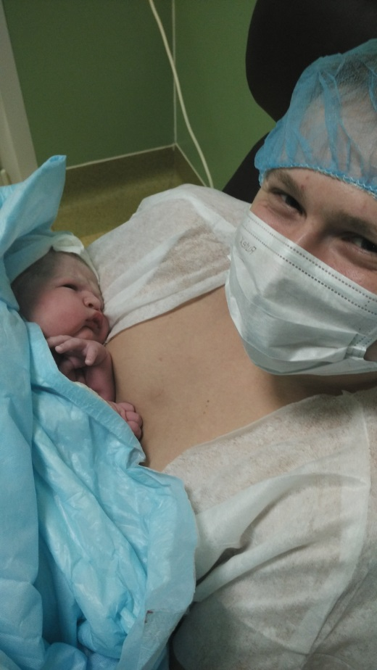
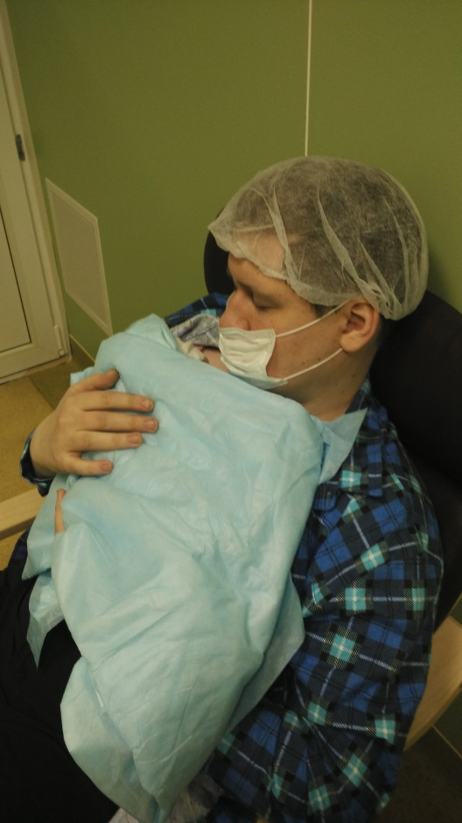
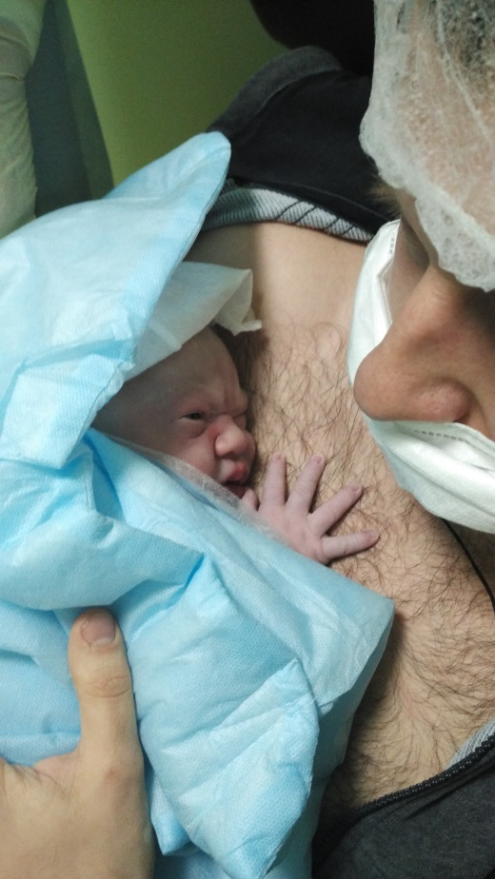
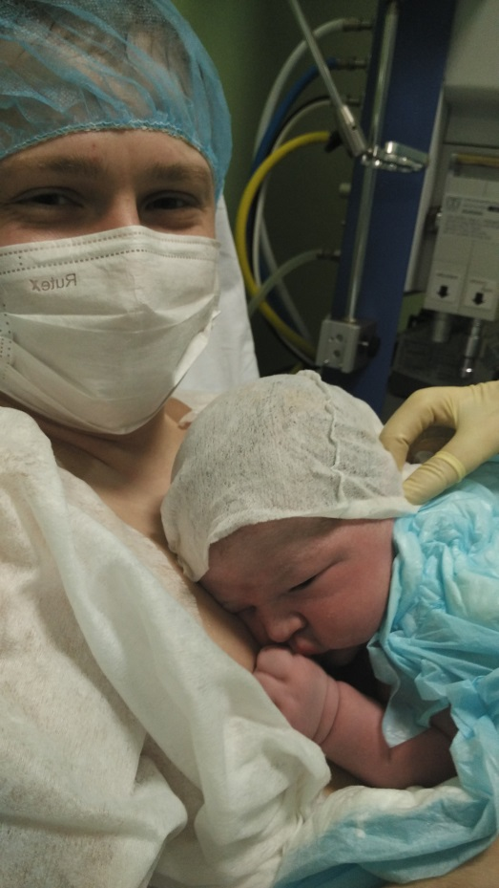
Сопровождение партнера при родоразрешении путем плановой операции Кесарево сечение

Slide 29
В/м введение викасола.
В отделении новорожденных детей применяется препарат «Викасол» (водорастворимый синтетический аналог природного витамина К) в виде 1% раствора. Его фармакологическое действие: принимает участие в образовании протромбина, нормализует показатели свертываемости крови. Недостаток витамина К проводит к повышенной кровоточивости. В отделении препарат вводится всем детям.
Информация о введении викасола новорожденному ребёнку даётся женщине в родовом зале и фиксируется в письменном виде в информированном согласии.

Slide 30
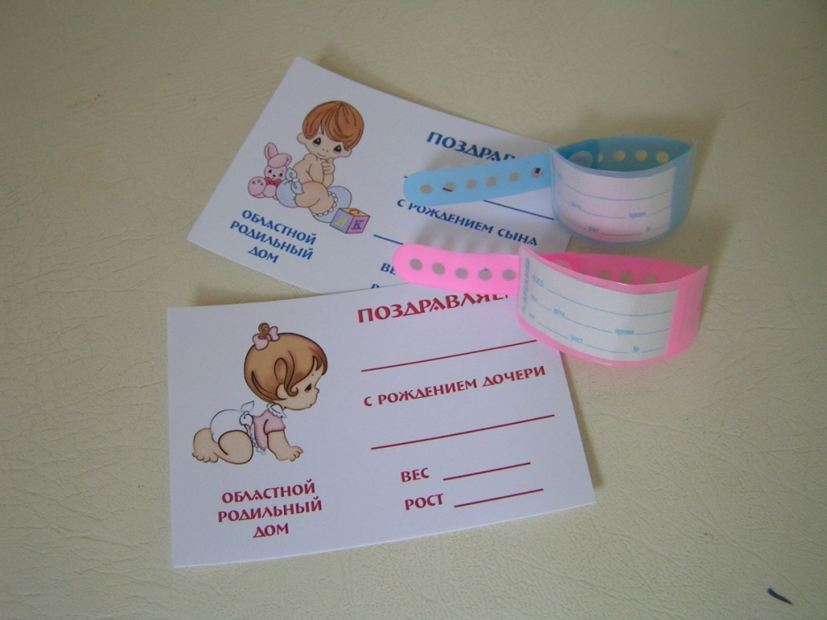
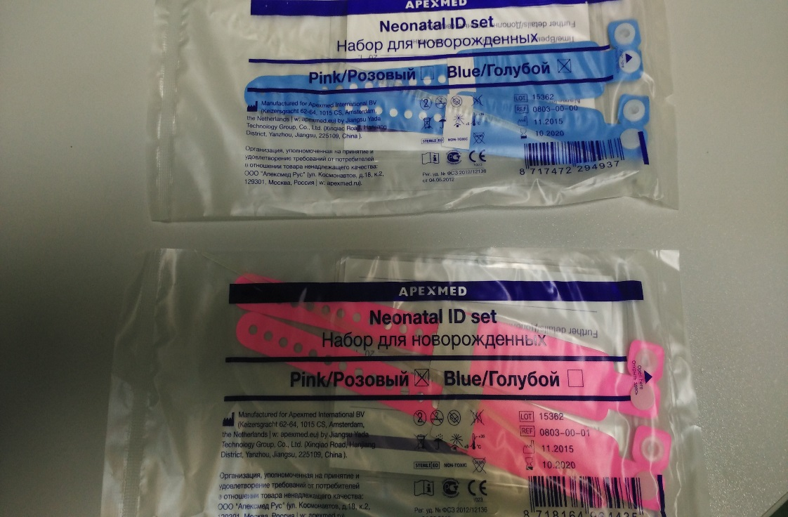
«Первые документы»

Slide 31
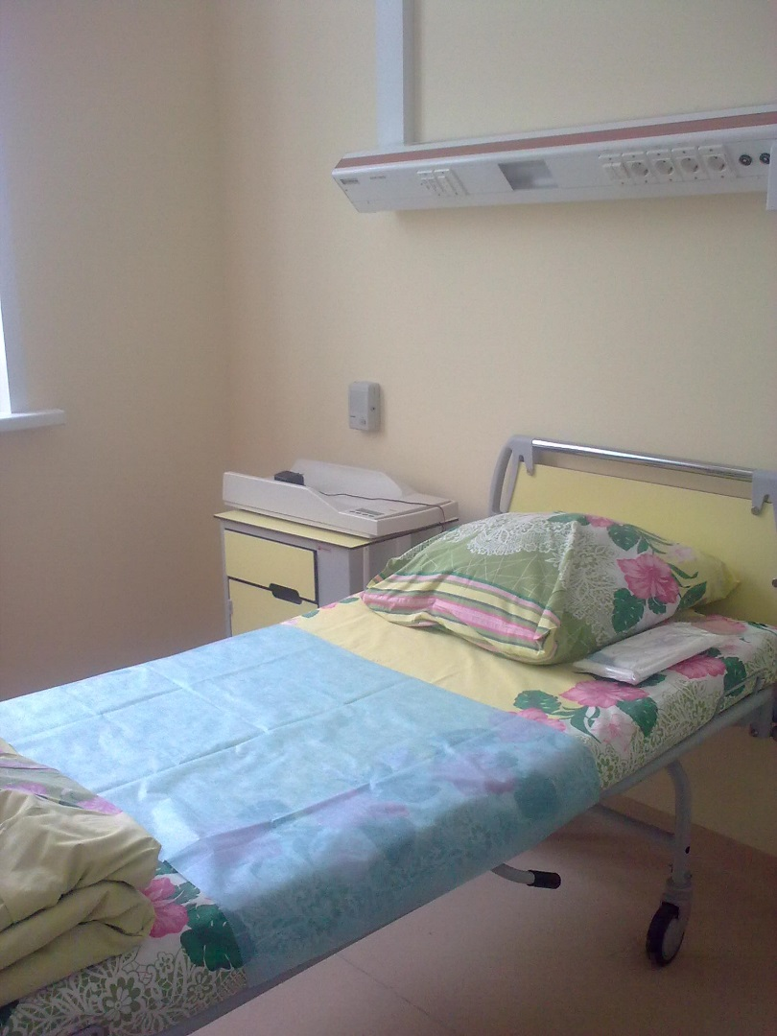
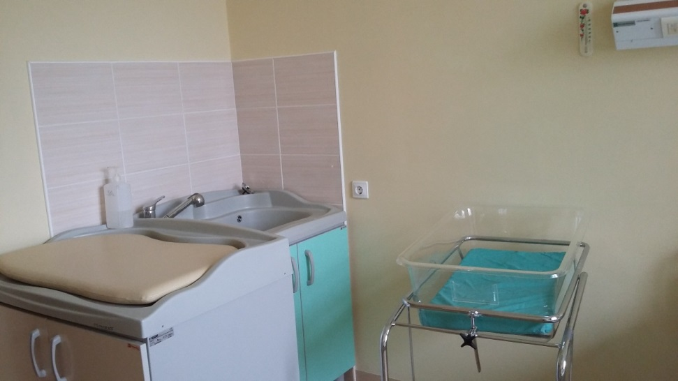
Послеродовое отделение

Slide 32
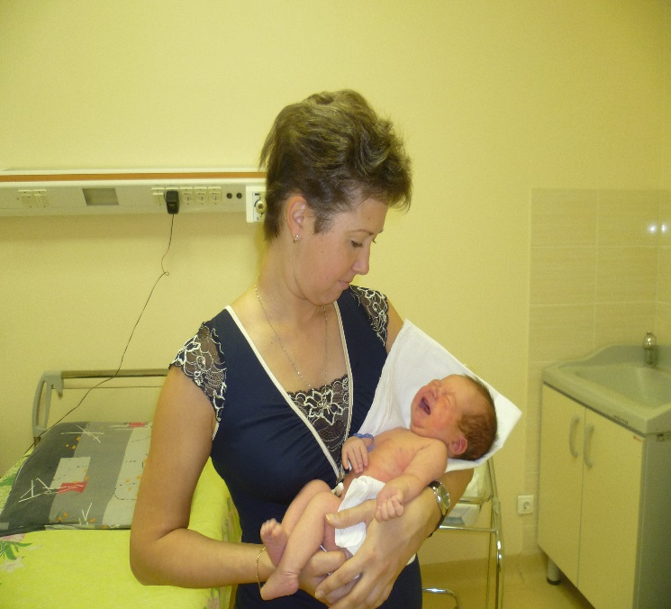
РЕЖИМ «МАТЬ – ДИТЯ»
С родильного зала и до момента выписки ребенок неразлучно находится с мамой.
Уход за новорожденным и вскармливание мама осуществляет сама.
Все основные манипуляции проводятся в присутствии мамы непосредственно в палате (вакцинация против гепатита В, скрининговые исследования, забор крови на анализы).

Slide 33
САНЭПИДРЕЖИМ В ОТДЕЛЕНИИ НОВОРОЖДЕНСАНЭПИДРЕЖИМ В ОТДЕЛЕНИИ НОВОРОЖДЕННЫХНЫХ
Режим «мать-дитя»
Одноразовый стерильный материал
Индивидуальные предметы ухода
Минимальное участие медицинского персонала в процессе ухода за новорожденным
Строгое соблюдение правил личной гигиены

Slide 34
ГРУДНОЕ ВСКАРМЛИВАНИЕ
Помощь по грудному вскармливанию оказывает врач неонатолог, медицинская сестра отделения новорожденных, инструктор по грудному вскармливанию
В отделении женщинам предлагаются наглядные пособия по основным аспектам грудного вскармливания

Slide 35
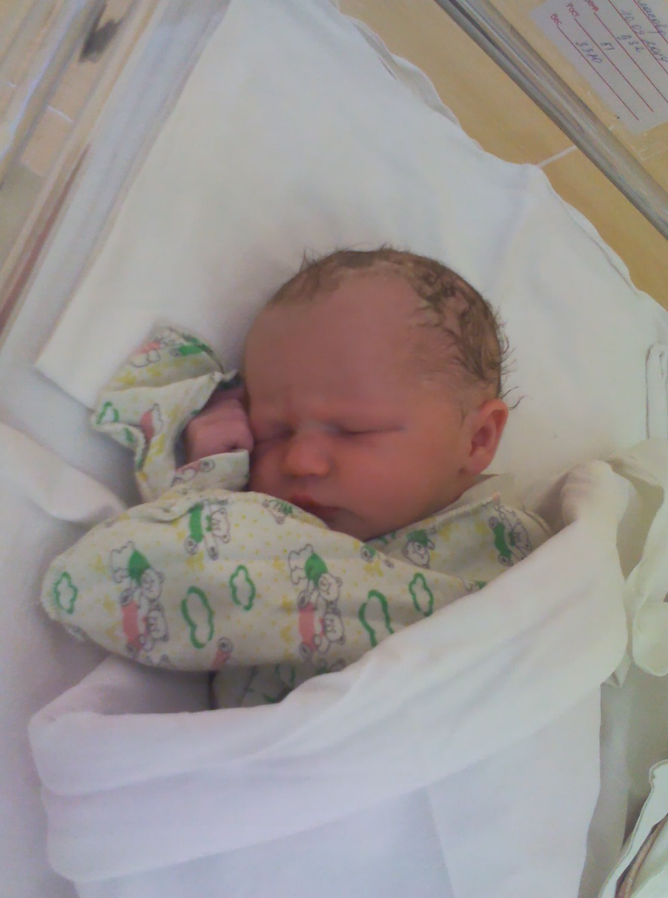
ВТОРИЧНАЯ ОБРАБОТКА НОВОРОЖДЕННОГО
Удаляется первородная смазка из естественных складок спустя первые сутки
Ребенок одевается в «боди»

Slide 36
Что нужно взять в род. дом?
Термометр электронный
Детское жидкое мыло с дозатором
Одноразовые подгузники (5 штук)
Влажные салфетки детские
Шапочки, носочки (по желанию)
Авторучка

Slide 37
СКРИНИНГ В РОДИЛЬНОМ ДОМЕ
Обследование на наследственные заболевание
Аудиоскрининг

Slide 38
СКРИНИНГ НА НАСЛЕДСТВЕННЫЕ ЗАБОЛЕВАНИЯ
Скрининговое обследование на фенилкетонурию, гипотериоз, галактоземию, муковисцедоз, адреногенитальный синдром
Направлено на их раннее выявление, своевременное лечение, профилактику инвалидности и развития тяжелых последствий

Slide 39
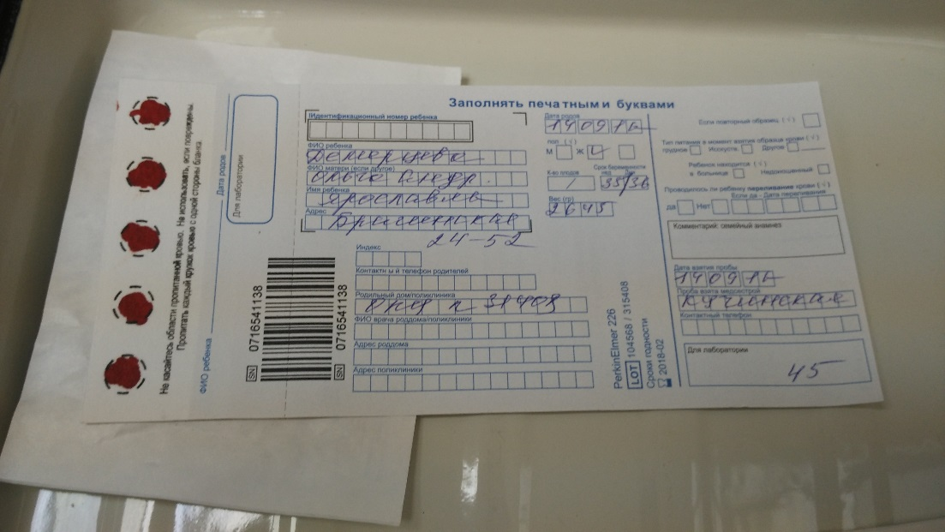
СКРИНИНГ НА НАСЛЕДСТВЕННЫЕ ЗАБОЛЕВАНИЯ
Забор образца крови у ребенка осуществляется в родильном доме на специальные тест-бланки, натощак, на 4 день жизни у доношенного и на 7 день у недоношенного ребенка

Slide 40
СКРИНИНГ НА НАСЛЕДСТВЕННЫЕ ЗАБОЛЕВАНИЯ
Обследование ребенка на
наследственные заболевания нельзя проводить в день вакцинации против туберкулеза!

Slide 41
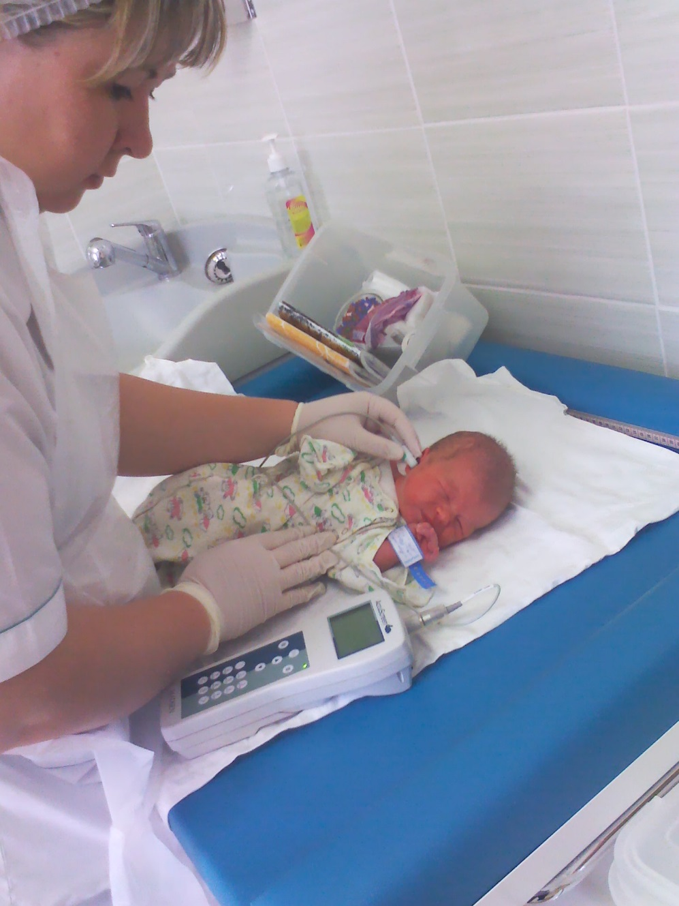
АУДИОСКРИНИНГ
Тест позволяет выявить новорожденных, у которых, возможно, имеются нарушения слуха
Чем раньше будут обнаружены подобные нарушения, тем лучше прогноз для последующего развития вашего малыша

Slide 42
ТРАНЗИТОРНЫЕ СОСТОЯНИЯ
Они физиологичны, т.е. абсолютно нормальны
Транзиторные состояния наблюдаются у новорожденных в первые дни и недели жизни, самопроизвольно проходят и специального лечения не требуют

Slide 43

ТРАНЗИТОРНЫЕ СОСТОЯНИЯ
Транзиторными или переходными называются состояния, реакции, которые отражают процесс адаптации ребенка к новым условиям жизни (вне утробы матери)

Slide 44
ТРАНЗИТОРНЫЕ СОСТОЯНИЯ
Потеря первоначальной массы тела
Изменения кожных покровов
Половой криз
Мочекислый инфаркт
Транзиторные изменения кишечника
Физиологическая желтуха новорожденного

Slide 45
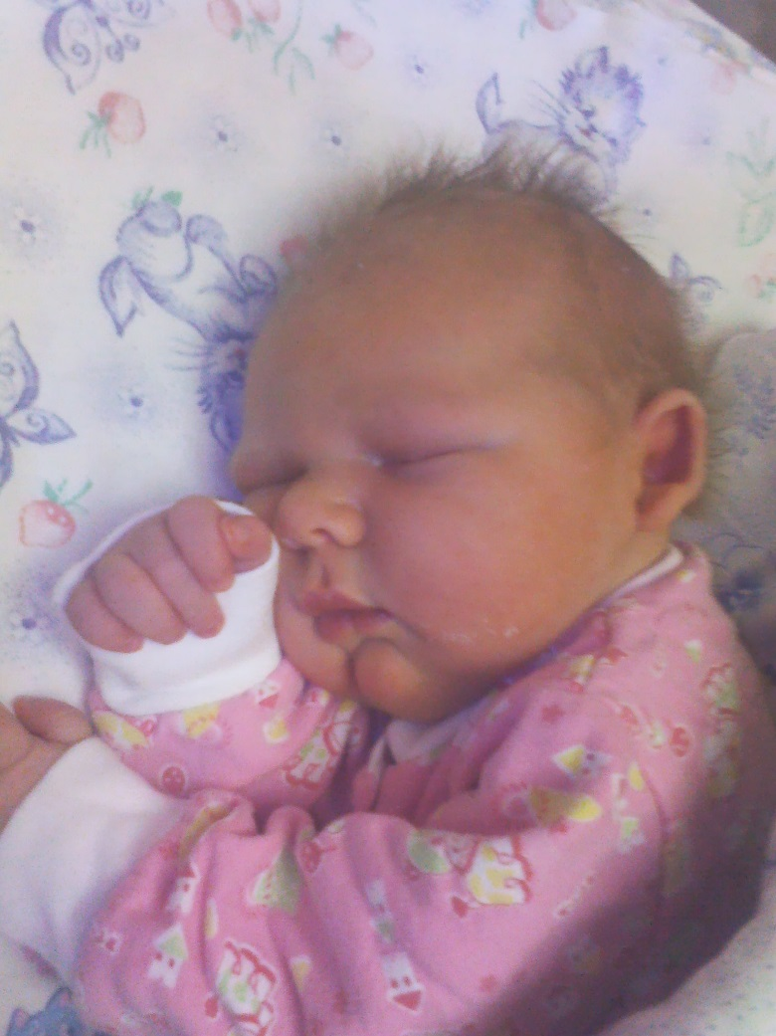
ТРАНЗИТОРНАЯ ПОТЕРЯ МАССЫ ТЕЛА
Возникает чаще вследствие голодания (дефицита молока и воды) в первые дни жизни
Максимальная убыль наблюдается на 3-4 сутки жизни
В оптимальных условиях вскармливания и выхаживания у здоровых доношенных новорожденных не превышает 6% от массы при рождении (допустимые колебания потери веса от 3 до 10%)

Slide 46
ТРАНЗИТОРНАЯ ПОТЕРЯ МАССЫ ТЕЛА
Потеря массы тела более 10% свидетельствует о заболевании и/или нарушениях в выхаживании ребенка
Восстановление массы тела при рождении после транзиторной ее убыли обычно наступает к 6-10 дню жизни

Slide 47
Основные факторы, способствующие раннему восстановлению убыли массы
Целесообразный уход
Оптимальный тепловой режим (22-24С)
Своевременное выявление и рациональная тактика при гипогалактии
Раннее прикладывание к груди

Slide 48
Изменения кожных покровов
Реактивная краснота кожи
Физиологическое шелушение кожных покровов
Токсическая эритема
Милия

Slide 49
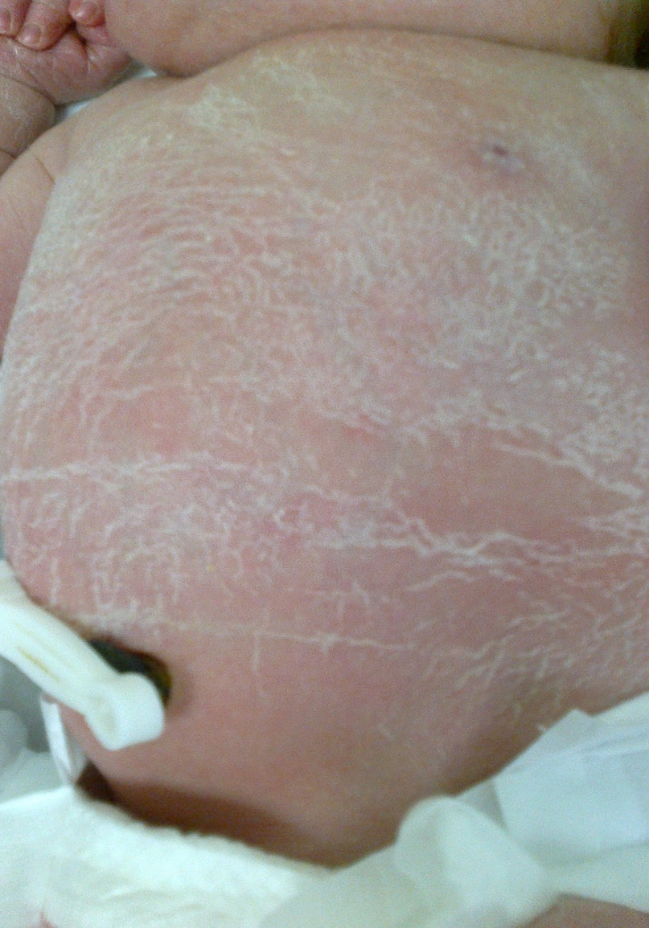
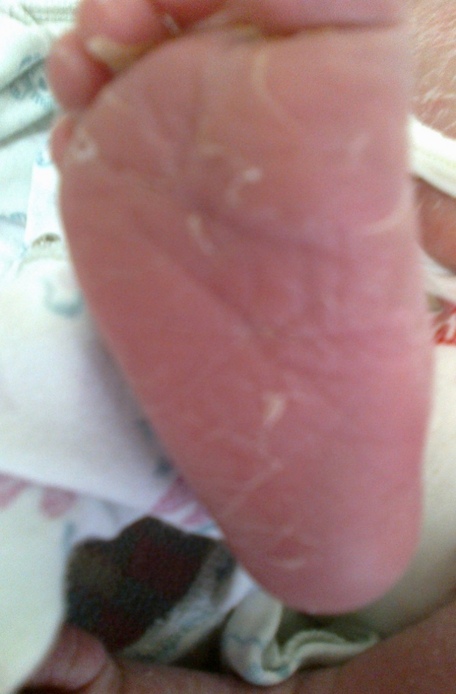
Физиологическое шелушение кожных покровов

Slide 50
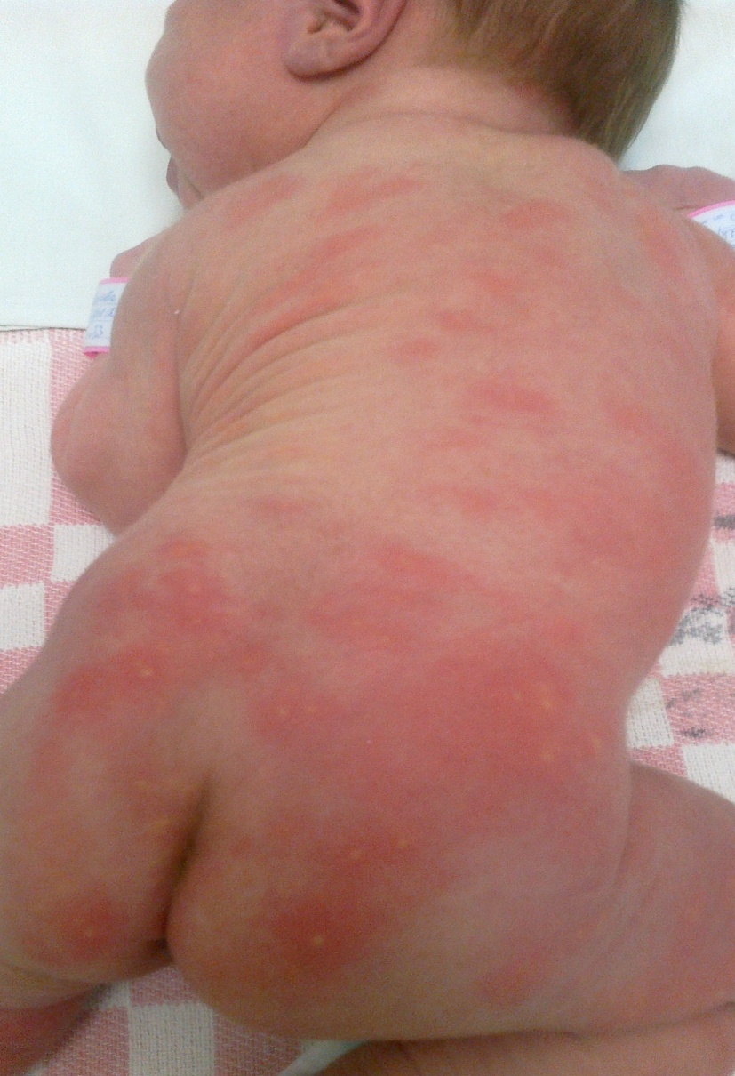
ТОКСИЧЕСКАЯ ЭРИТЕМА
Аллергоидная реакция кожи на факторы внешней среды
Чаще развивается на фоне погрешностей в диете матери
Появляется на 2-3 день жизни

Slide 51
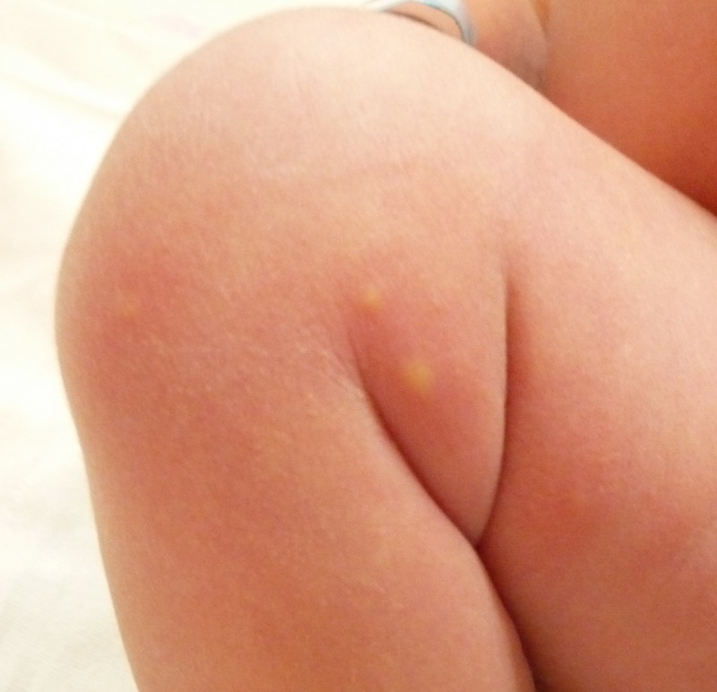
ТОКСИЧЕСКАЯ ЭРИТЕМА
В виде красноватых плотноватые пятна с серовато-желтоватыми головками в центре
Общее состояние ребенка не страдает
Лечения не требует
Сыпь угасает постепенно самостоятельно

Slide 52
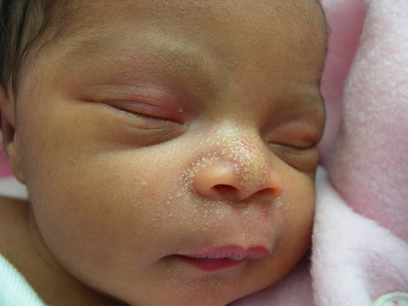
МИЛИЯ
Развиваются вследствие закупорки выводных протоков сальных желез
Беловато-желтые узелки диаметром 1-2 мм, возвышающиеся над поверхностью кожи
Чаще располагаются на крыльях носа, переносице, в области лба и подбородка
Проходят без лечения через 1-2 недели

Slide 53
ПОЛОВОЙ КРИЗ
Состояние, связанное с «лишением» организма новорожденного влияния женских половых гормонов матери (эстрогенов)
Чаще встречается у девочек
Проявляется нагрубанием молочных желез, кровотечениями из влагалища, слизистыми выделениями из половой щели у девочек

Slide 54
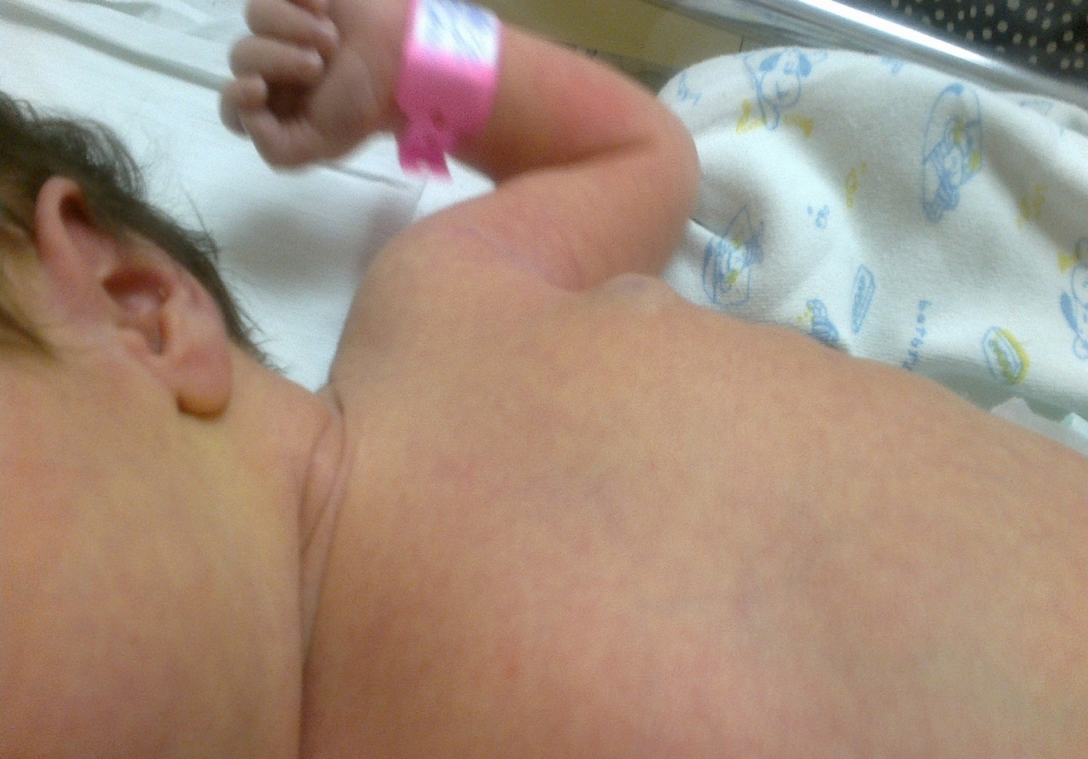
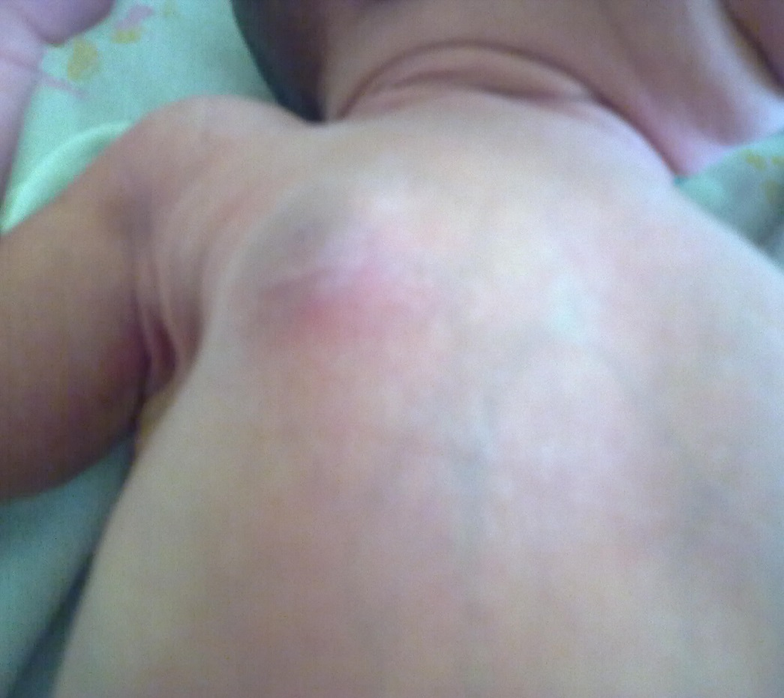
Нагрубание молочных желез

Slide 55
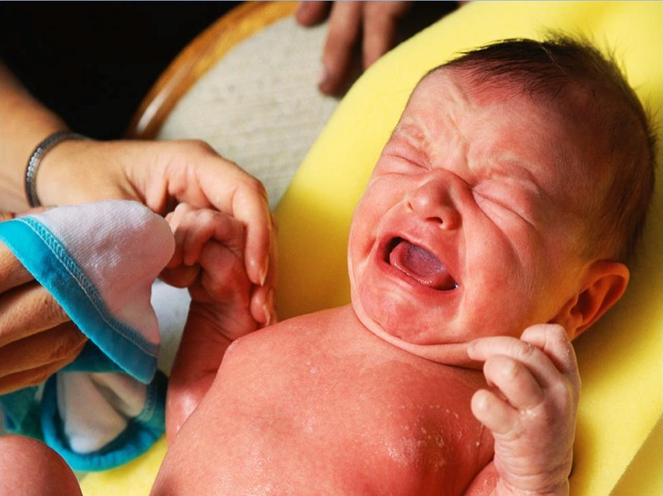
Половой «криз» - нагрубание молочных желез

Slide 56
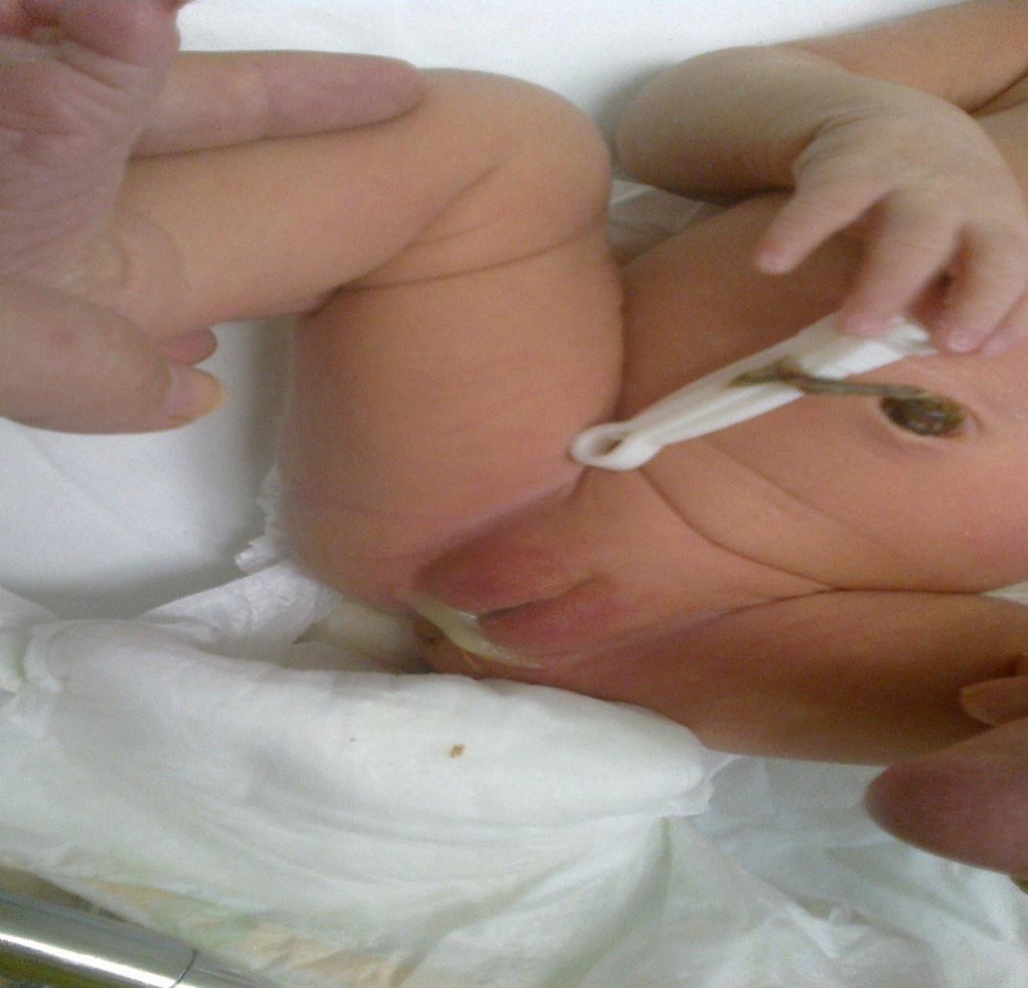
Десквамативный вульвовагинит

Slide 57
ТРАНЗИТОРНЫЕ ИЗМЕНЕНИЯ КИШЕЧНИКА
Кишечник ребенка тоже переживает переходный период
К моменту рождения в нем содержится меконий – первородный кал, который и выделяется у ребеночка в первые дни жизни
Ему на смену приходит переходный кал – желтовато-зеленоватый, водянистый, с большим количеством слизи

Slide 58
ТРАНЗИТОРНЫЕ ИЗМЕНЕНИЯ КИШЕЧНИКА
Вскоре испражнения становятся регулярными и приобретают «классический» вид – однородные, кашицеобразные, желтого цвета
Имеют приятный кислый запах
Частота варьирует – от 1 до 8 раз в сутки

Slide 59
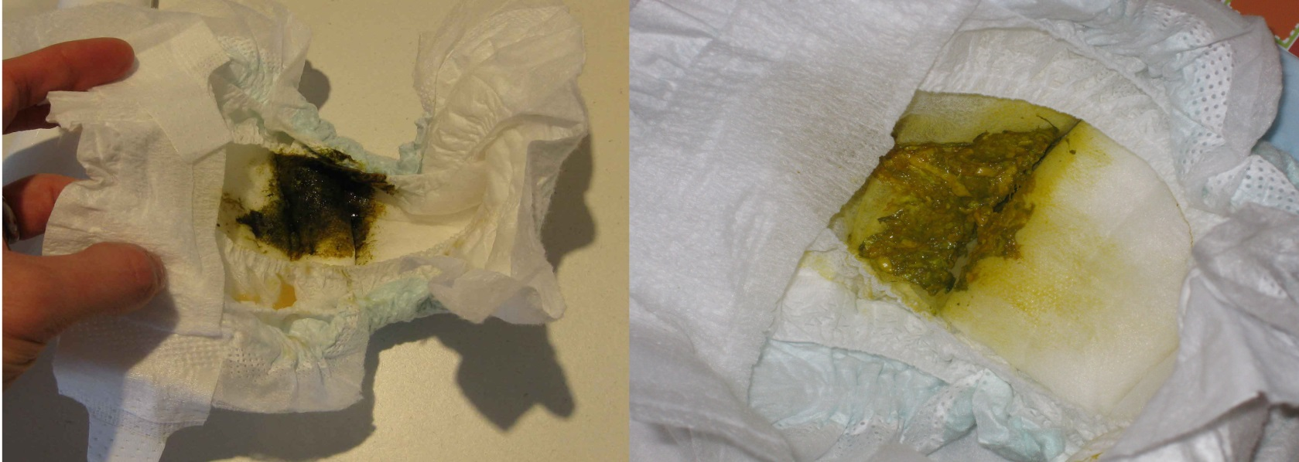
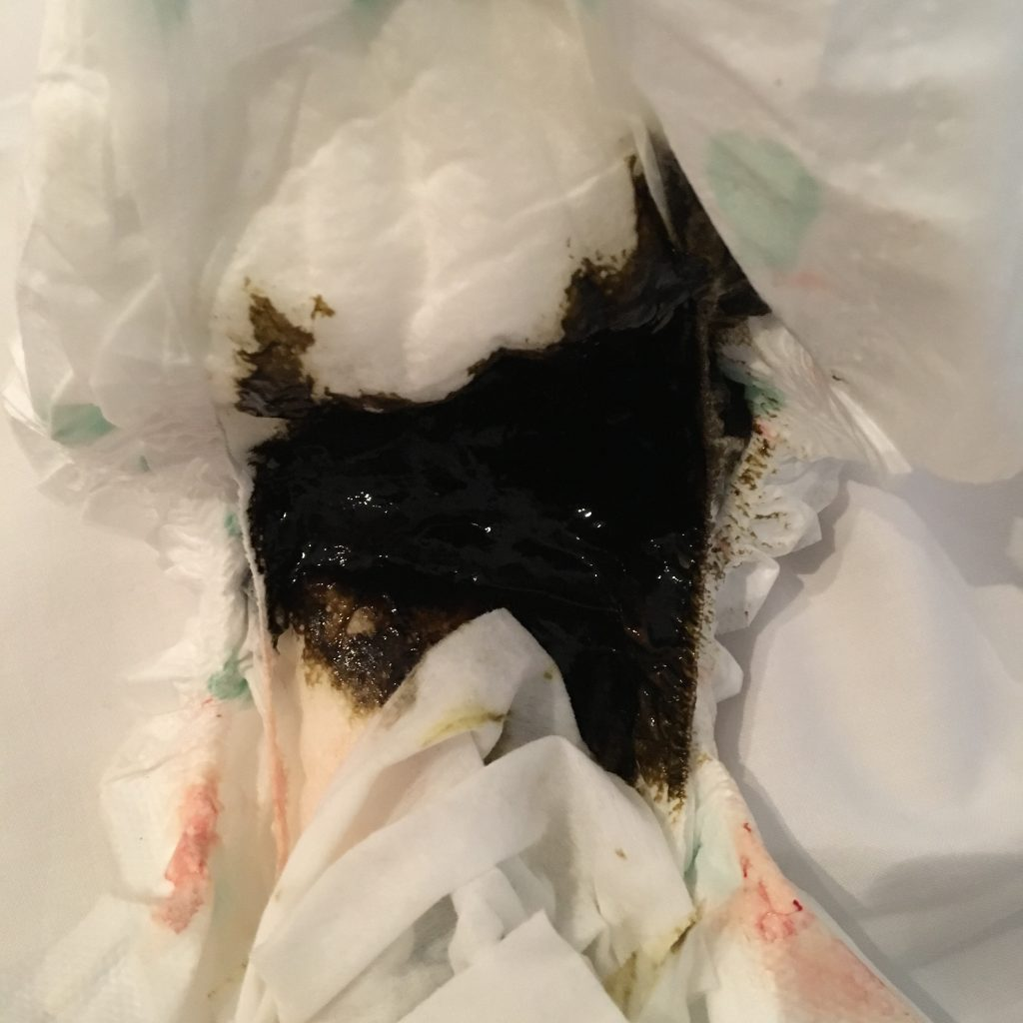
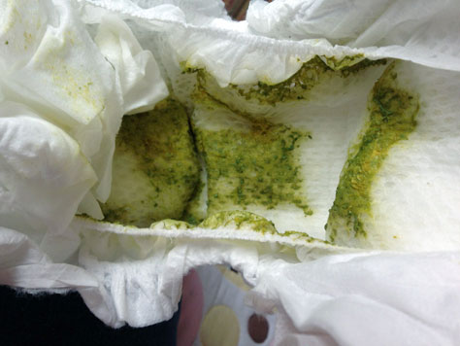
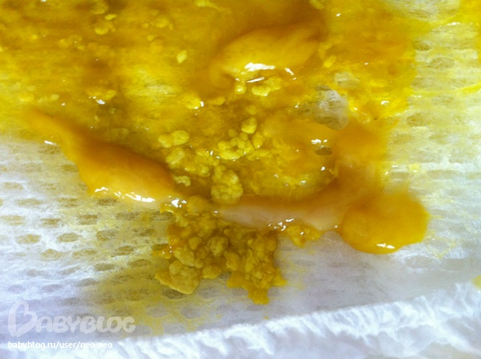
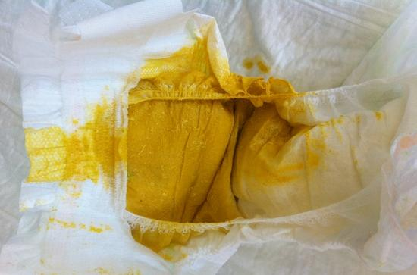
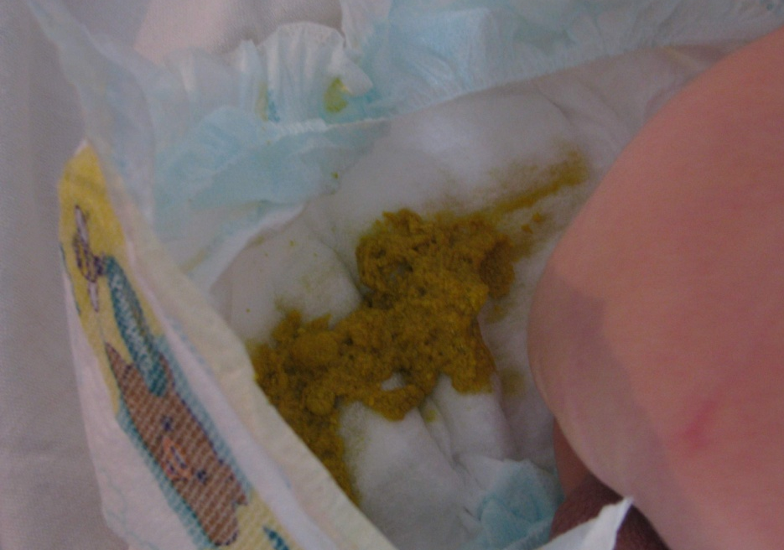
Характеристики стула.
Меконий (возраст до 3-х дне)й
Переходный стул
Молочный -грудное вскармливание
искусственное вскармливание

Slide 60
Физиологическая желтуха новорожденного
Развивается у всех новорожденных в первые дни жизни
Связана с особенностями строения и созревания красных кровяных телец (эритроцитов) новорожденного и пониженной функциональной способностью печени в этом возрасте
Желтизна кожных покровов появляется на 2-3 день жизни
Длительность физиологической желтухи 7-10 дней

Slide 61
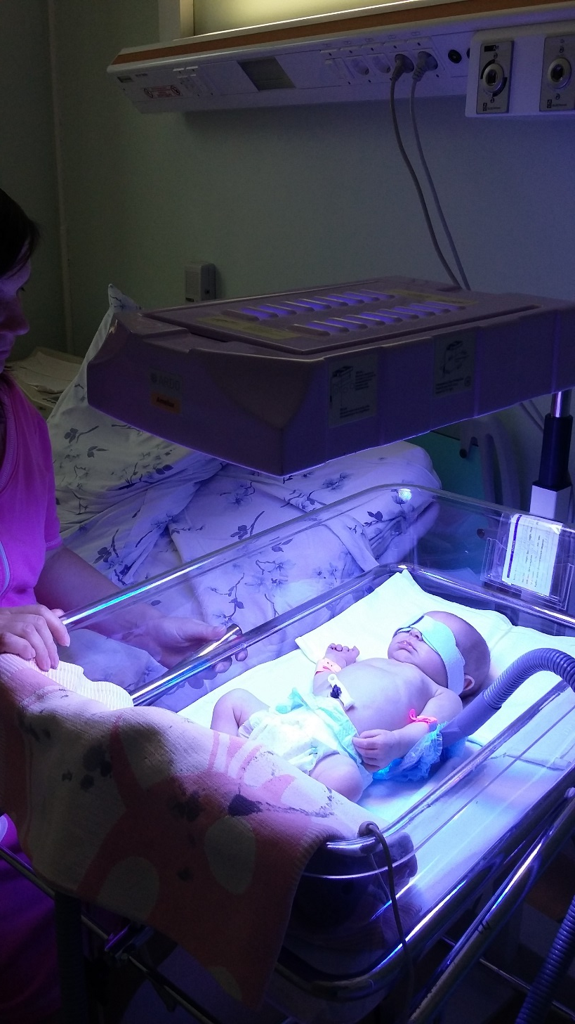
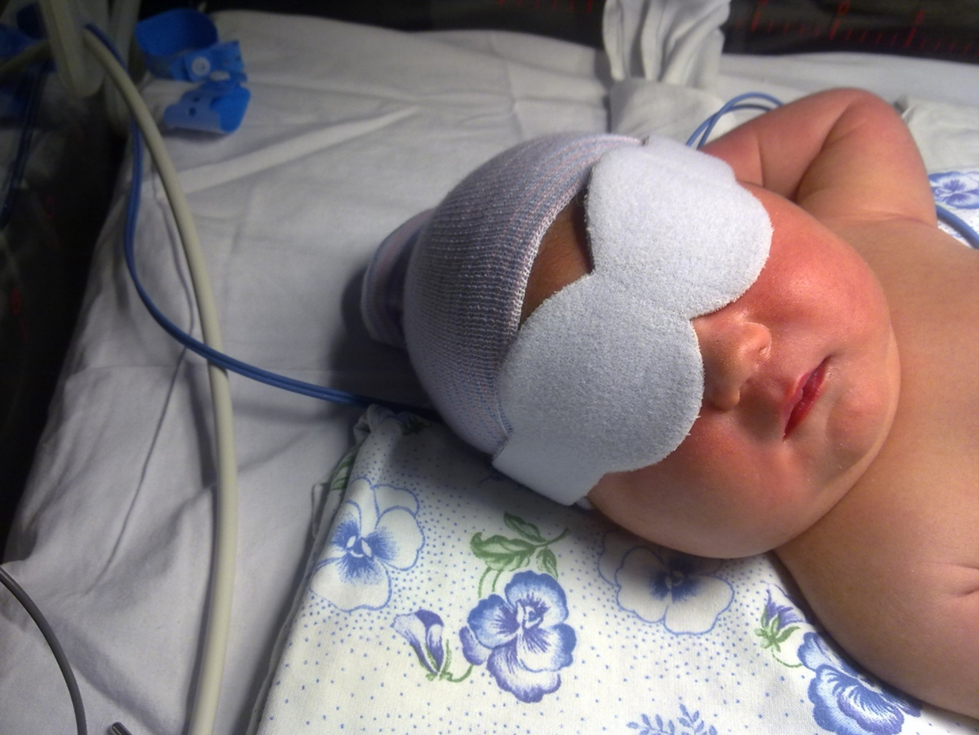
ФОТОТЕРАПИЯ (ЛАМПА)

Slide 62
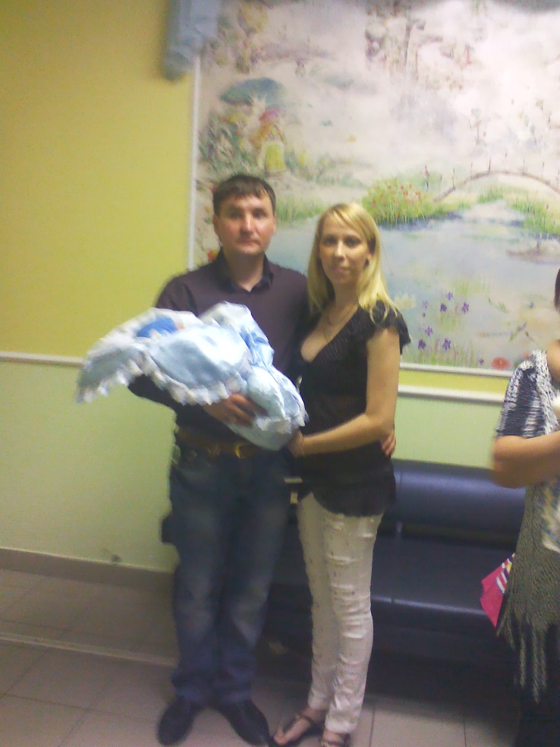
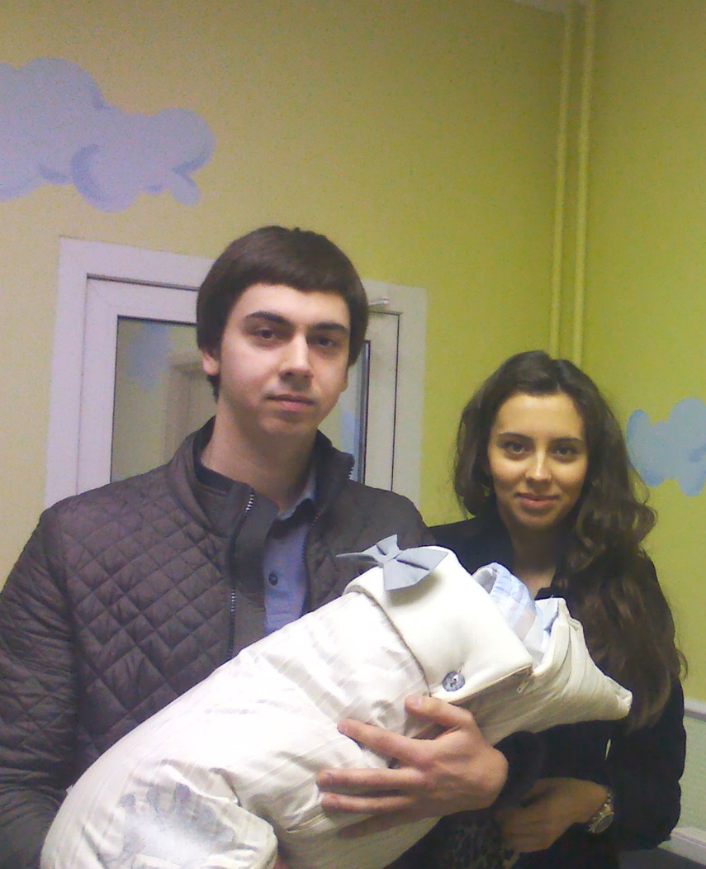
ВЫПИСКА ИЗ РОДИЛЬНОГО ДОМА
Как правило, осуществляется С 3-х суток жизни при самостоятельных родах с 5-х суток жизни после оперативного родоразрешения

Slide 63
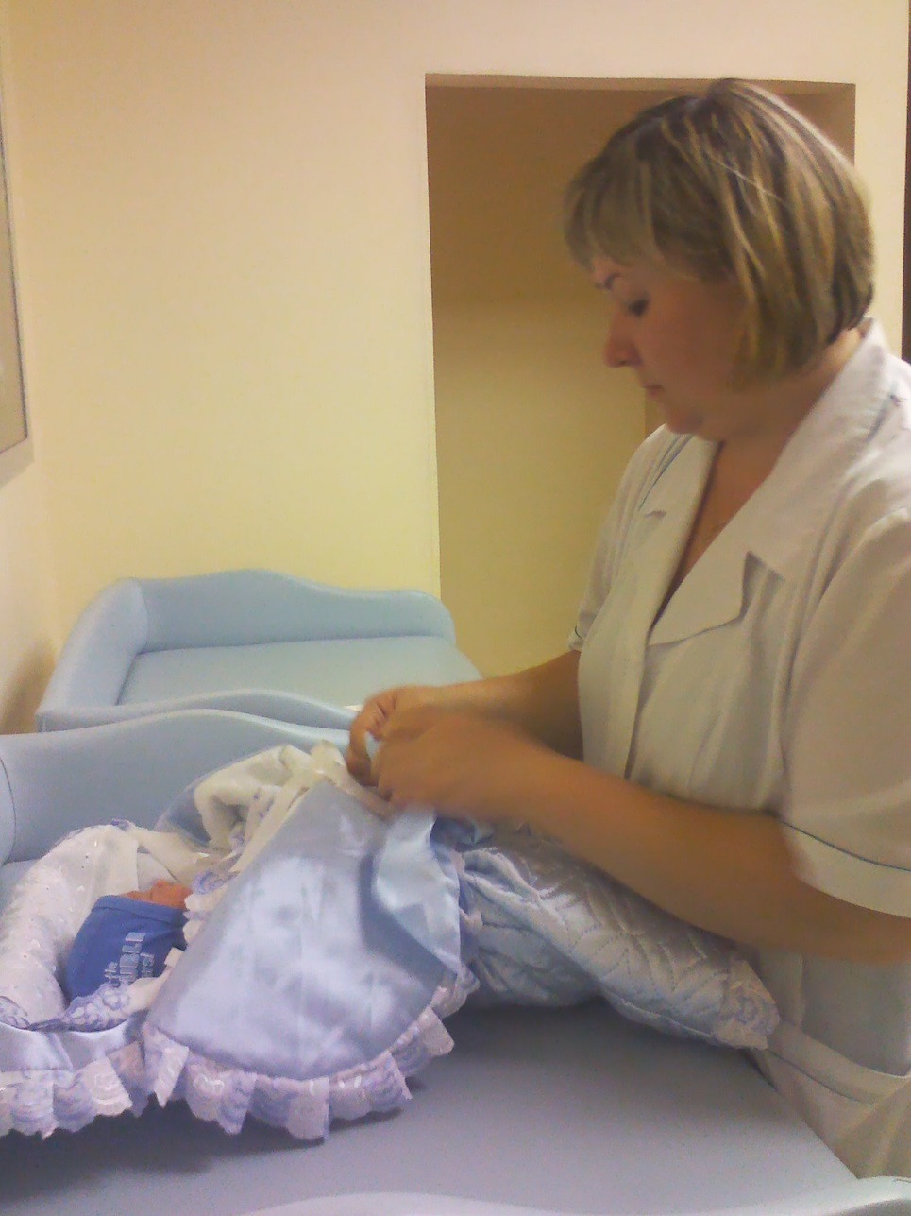
ВЫПИСКА ИЗ РОДИЛЬНОГО ДОМА
Более поздняя выписка из родильного дома может быть связана с особенностями течения первых 7 дней жизни ребенка

Slide 64
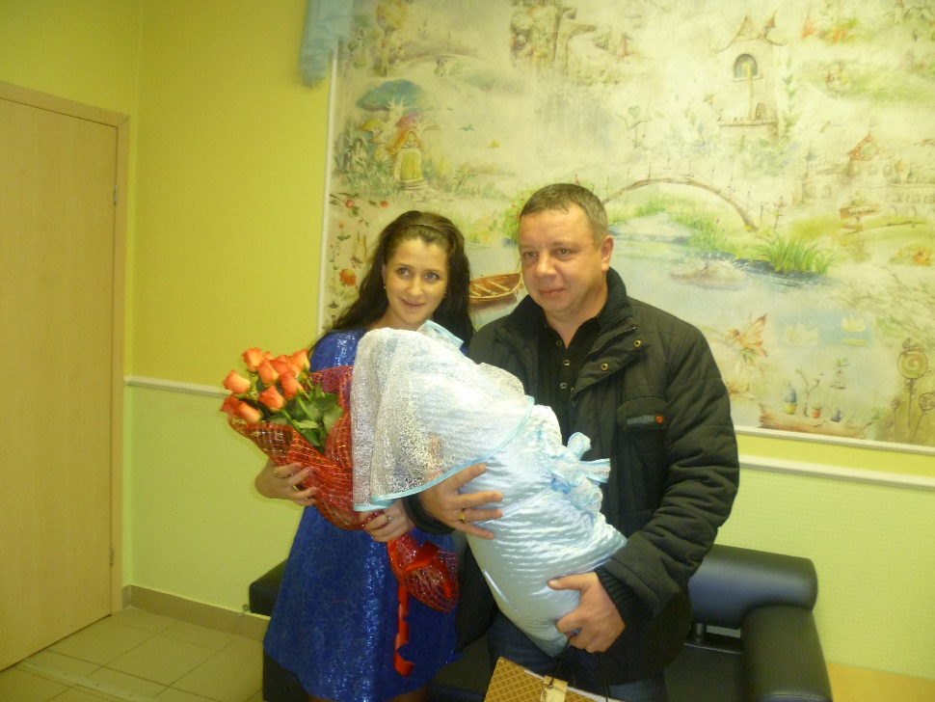
Выписка из роддома – это важное событие и в жизни молодой мамы, и в жизни малыша. Когда же наступит этот «знаменательный день», как он пройдет и как к нему пра­вильно подготовиться?

Slide 65
ВЫПИСКА ИЗ РОДИЛЬНОГО ДОМА
В день выписки, как и в другие дни пребывания в родильном доме, в палату к маме и малышу приходят гинеколог и педиатр. Специалисты констатируют факт готовности матери и ребенка к выписке, ответят на интересующие маму вопросы. При этом следует иметь в виду, что в течение 1-2 дней после выпи­ски новорожденного из родильного дома его на­вестят педиатр и медицинская сестра из детской поликлиники.

Slide 66
Вещи на выписку из род. дома для мамы:
нижнее белье, колготки или носки, брюки или юбка, блузка, верхняя одежда и обувь. По­дойдут просто свободные вещи или эластичные модели для беременных;
поскольку выписка из роддома – это всегда не­большая фотосессия и съемка видеофильма, хорошо, если все будет красиво. Для этого нужно учесть, что на фотографии вы будете хорошо выглядеть в однотонной, не пестрой одежде. И не за­будьте о цветах!

Slide 67
Вещи на выписку из роддома для малыша:
один или два одноразовых подгузника (для веса 2-5 кг);
трикотажное боди и комбинезончик;
пинетки или носочки;
головной убор – летом и в демисезонный период достаточно будет одной шапочки (все комбинезоны, которые вы будете использовать в качестве верхней одежды, как правило, имеют капюшон). Лучше купить шапочку самого маленького размера, чтобы она хорошо сидела и закрывала ушки ребенка. Если роды пришлись на зиму, не обойтись без теплой шапочки;
верхняя одежда – практично использовать комбинезон, который, в отли­чие от одеяла и конверта, не будет препятствием для правильной перевоз­ки малыша в автомобильном кресле.

Slide 68
Рекомендации при выписке
Детское автокресло – без него малыша нельзя перевозить в машине. Кста­ти, если вопрос с автокреслом еще не решен, то для первого путешествия мамы и малыша по городу можно использовать такси, которое предлагает специально оборудованные машины.
Без детского автокресла малыша нельзя перевозить в машине. Покупка автокресла для детей абсолютно необходимое действие, доказано - снижение детского травматизма при дорожно-транспортном происшествии при использовании-удерживающего средства на 70%.
Кроме того, детские автокресла способны предотвратить ушибы и повреждения при различных ситуациях, например, при резком торможении автомобиля или «прыжке» на «лежачем полицейском» и т.п

Slide 69

Общение с педиатром. Полезные навыки.
Ведение записной книжки – вопросника (заметки в смартфоне?).
Отвечать на вопросы.
Умение измерить температуру тела.
Умение собрать мочу.
Умение собрать кал.
Умение оценить характер стула.
Не можете объяснить – фотографируйте!

Slide 70
Рекомендации по уходу за новорожденным ребенком после выписки из родильного дома.
Грудное вскармливание на первом месяце жизни осуществляется в «свободном режиме» - по требованию ребенка. В дальнейшем малыш сам установит график кормлений.
При уходе за ребенком у матери и других близких людей руки должны быть чистыми. Необходимо соблюдать правила личной гигиены. При появлении катаральных симптомов в семье необходимо изолировать больного в отдельной комнате. Если заболеет мать – вскармливание грудью осуществляется в медицинской маске.

Slide 71
Уход за кожей новорожденного и профилактика её повреждений.
При уходе за здоровой кожей новорожденного следует избегать любых действий, которые могут нарушить эпидермальный барьер (воздействие повышенной влажности, трение, раздражающие вещества, травмы).
Снижению бактерицидных свойств кожи способствуют обезжиривание (спиртом), охлаждение, раздражение кожи мочой и калом, приводящее к разжижению воднолипидной мантии эпидермиса.
Кожа новорожденных более чувствительна, и проницаема для различных химических агентов, чем у взрослых, поэтому риск системного отравления гораздо выше.
Многие присыпки содержат частицы, вызывающие раздражение кожи, а также отдушки, провоцирующие аллергические реакции. Не содержащие тальк присыпки можно использовать для обработки шейных, подмышечных и паховых складок при пеленочной сыпи вследствие нерационального использования подгузников.
Необходимо избегать широкого использования вазелина (растительного масла), задерживающего влагу и являющегося активным аллергеном. Средства по уходу за кожей необходимо наносить очень бережно, не растирать.

Slide 72
Уход за кожей.
При неправильном уходе за кожей возникает пеленочный дерматит, который представляет раздражение кожи в области, контактирующей с подгузником. Основная причина развития пеленочного дерматита - дефекты ухода (редкая смена подгузника, тугое пеленание). Пеленочный дерматит не представляет серьезной угрозы для здоровья ребенка, но раздражение кожи очень болезненно, вызывает страдание и беспокойство ребенка, что отражается на его самочувствии.
Независимо от типа подгузников (одноразовые или многоразовые), необходимо соблюдать правила ухода за ребенком:
- менять подгузник при его наполнении;
- сразу менять подгузник после дефекации ребенка с последующим подмыванием его (девочку следует подмывать по направлению от половых органов к анальному отверстию).
- использовать "дышащие" подгузники;
- организовывать воздушные ванны как можно чаще в течение дня.
(Полностью раздеть малыша, выложить на животик, провести простые приемы массажа – поглаживание и гимнастику. Все мероприятия необходимо проводить перед едой.)

Slide 73
Уход за кожей.
Уход за кожей при использовании одноразовых и многоразовых подгузников отличается.
При использовании одноразовых подгузников кожа должна быть сухой; не рекомендуется применять жирные мази, кремы, создающие эффект компресса, что провоцирует развитие дерматита. Если на кожу нанесены мазь или крем, перед надеванием подгузника избыток средства необходимо удалить салфеткой. Рекомендуется использовать для ухода за кожей новорожденного крем на водной основе, лосьоны, молочко.
При использовании многоразовых подгузников можно применять кремы и мази, так как создание прослойки между кожей и подгузником уменьшает риск раздражения.

Slide 74
Ведение остатка пуповины
Согласно международным рекомендациям ВОЗ, для ухода за пуповинным остатком не требуется создания стерильных условий.
Пуповинный остаток сначала высыхает, и мумифицируется при воздействии воздуха, а затем отпадает. У каждого ребенка свой срок отпадения пуповины – это зависит от ее толщины. Считается, что он должен отпасть до 14 дня жизни.

Slide 75
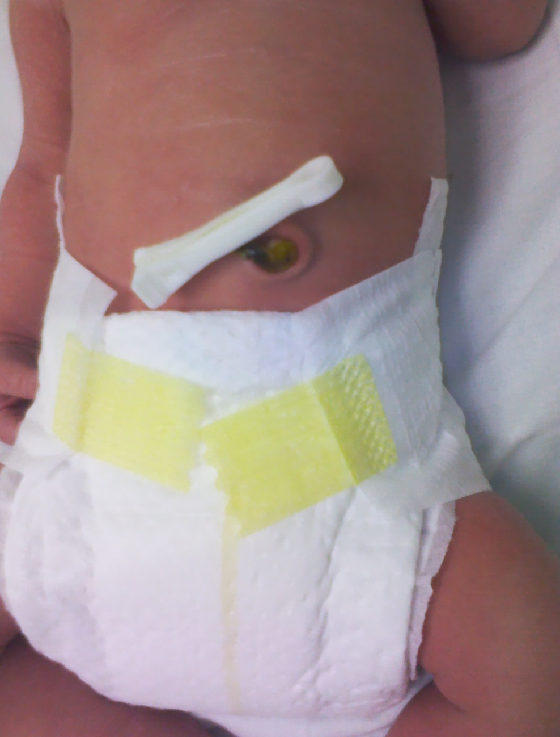
Ведение остатка пуповины – «СУХОЙ СПОСОБ»

Slide 76
Ведение остатка пуповины
Не рекомендуется обрабатывать пуповинный остаток какими-либо антисептиками (растворы анилиновых красителей, спирт, раствор калия перманганата и т. п.), достаточно содержать его сухим и чистым, предохранять от загрязнения мочой, калом, а также от травмирования при тугом пеленании или использовании одноразовых подгузников с тугой фиксацией.
Доказано, что местное использование антисептиков не только не уменьшает частоту инфекций, но и способствует задержке спонтанного отпадения пуповинного остатка. В случае загрязнения пуповинный остаток и кожу вокруг пупочного кольца можно промыть водой, и осушить чистой ватой или марлей. Купание разрешено в кипяченой воде с последующим высушиванием остатка пуповины.

Slide 77

Уход за пупочной ранкой
до 14 дня «отпадает», до 21 дня «заживает»

Slide 78
Пеленание новорожденного
По рекомендации ВОЗ тугое пеленание не рекомендуется, так как приводит к нежелательным последствиям:
- блокированию движений диафрагмы, затрудняющее вентиляцию в легких;
- нарушению циркуляции крови в конечностях;
- дисплазии тазобедренных суставов, особенно когда ноги ребенка жестко фиксируют в положении разгибания и приведения;
- уменьшения воздушной прослойки между телом и одеждой, что ухудшает термоизоляцию; повышает риск как перегревания, так и гипотермии;
- ограничению движений конечностей, что снижает возможности развития нервно-мышечной координации;
- затруднению правильного прикладывания к груди и грудного вскармливания (ребенку трудно достаточно широко открывать рот и повернуть голову), что уменьшает вероятность успешной лактации.
Предпочтительно одевать ребенка в хлопчатобумажную одежду типа «боди» или свободно пеленая нижнюю часть тела, оставляя подвижными руки и голову.

Slide 79

Одежда новорожденного

Slide 80




Пеленание
тугое
свободное
ручки
запеленуты
ручки
свободны
широкое
конверт для сна
мешок для сна

Slide 81



Классическая пелёнка
Пелёнка-матрёшка
Пелёнка-конверт

Slide 82


Пеленальный столик? или «Пеленальная точка» ?
Расположение в комнате.
Устойчивость!
Высота!
Хорошее освещение!
Достаточная ширина.
Удобное хранение принадлежностей.
Все под рукой!

Slide 83





Slide 84

Туалет глаз.
Туалет глаз и носа проводится по мере необходимости:
Глаза нужно промывать от наружного края глаза ко внутреннему, каждый глаз отдельным ватным тампоном, смоченным кипяченой водой.

Slide 85
Туалет носа
Туалет носа проводится только в случае, когда заложенность носа мешает грудному вскармливанию.
К этому может привести срыгивание ребенком молока через нос – образуются «молочные корочки» или очень сухой воздух в комнате, где находится ребенок.
Перед этой манипуляцией необходимо провести орошение носовых проходов раствором типа «Аквамарис».
Можно сделать самостоятельно жгутик из ваты, смочить кипяченой водой и вкручивающим движением почистить носовые ходы поочередно. Даже если вам не удается качественно почистить нос, вы вызовете этой манипуляцией у ребенка чихание, с помощью которого малыш сам очистит нос. Частый туалет носа может привести к отеку слизистой, так как у малышей слизистая полости носа богато снабжена сосудами.

Slide 86
Уход за ногтями и ушами.
Слуховой проход новорожденного не чистят, обрабатывают лишь ушные раковины.
Ногти можно подстригать после выписки из родильного отделения и принятия ребенком ванны с мылом. Делать это лучше детскими ножницами с закругленными концами и удобнее во время бодроствования ребенка. На ручках ноготки следует оставлять закругленными, а на ножках – ровными.

Slide 87



Подстригание ногтей

Slide 88





Правила сбора мочи для анализа.
1
2
3
4
5
КАЛ и МОЧУ
покажи врачу!
Разорвать упаковку и извлечь мочеприёмник.
Удалить защитную бумагу с клеевого слоя.
Прикрепить мочеприёмник к телу ребёнка.
После наполнения мочеприёмник аккуратно отклеить.
Перелить жидкость в контейнер для мочи.

Slide 89

Купание
Детей до 6 месяцев купают ежедневно, более старших детей можно купать через день. В жаркое время года ребенка вне зависимости от возраста нужно купать ежедневно. Для купания необходимо использовать рН-нейтральное детское мыло, которое применяют 2 раза в неделю. В конце купания с мылом ребенка нужно облить водой, температура которой на 1 – 2 градуса ниже, чем вода в ванне (простой метод закаливания).

Slide 90



Купание младенца

Slide 91
Советы по купанию малыша
Начинать купать ребенка нужно в кипяченой воде – до момента заживления пупочного кольца – до 1 месяца, далее можно в обычной воде.
Для купания лучше использовать специальную детскую ванночку.
Температура воды для купания 36 – 37 градусов, температура в помещении не менее 21 градуса (для недоношенных детей – 24 градуса).
Перед купанием ребенка рекомендуется на несколько минут выкладывать голеньким на живот, можно сделать массаж и провести гимнастику.

Slide 92
Советы по купанию малыша
Пребывание ребенка в воде должно быть 5 – 10 минут, волосистую часть головы ребенка можно мыть детским мылом или шампунем без слез в направлении ото лба к затылку. Купание тела ребенка с мылом должно быть не чаще 2 –х раз в неделю.
Лицо следует мыть отдельно чистой водой.
После купания кожу ребенка следует не вытирать, а промокать мягкой теплой пеленкой, которая хорошо впитывает влагу.
Ваши манипуляции должны приносить младенцу только положительные эмоции.

Slide 93

Плавание с кругом на шею

Slide 94
Нельзя купать ребенка в дни:
- отпадения остатка пуповины;
- вакцинации;
- повышения температуры тела выше 37,5
Купание в травах или с использованием каких-либо других средств должно быть рекомендовано только врачом.
Подбор детской косметики проводится по рекомендации врача с учетом типа кожи ребенка.

Slide 95
Прогулки.
Начинают по рекомендации врача и проводить их желательно ежедневно.
В зимний период года гулять с детьми можно при температуре воздуха не менее 10 градусов. Начинать с 15 – 20 минут, постепенно увеличивая время прогулки (необходимо ориентироваться на настроение ребенка).
В летний период можно гулять с малышом сразу после выписки из стационара, лучше в лесопарковой зоне. Нельзя размещать ребенка под прямыми лучами солнца – это может привести к ожогу и перегреву его!
Одежда для ребенка используется по сезону и по принципу: «Сколько слоев одето на маме – плюс один слой на ребенка».

Slide 96

ПРОГУЛКИ
ЛЕТО ЗИМА
До +30 С⁰ До -15 С⁰
При ветре и высокой влажности до -10 С⁰

Slide 97

КОЛИКИ - что делать?
Выкладывание на животик перед кормлением
Массаж живота
Грелка
Контакт «кожа к коже»
Газоотводная трубка
Противоколиковые препараты
(по назначению врача!)
Крик каждые 5-7 мин. !
Гримаса боли !
Сучит ногами
Живот вздут, могут отходить газы
«Дежурные» колики 19.00 – 21.00 !

Slide 98

СПАСИБО ЗА ВНИМАНИЕ!
ЗДОРОВЬЯ ВАМ И ВАШИМ МАЛЫШАМ!

